Slide 1
PRAVO NA DJETINJSTVO JE MIR

Slide 2
Jedna od vječitih istina je da se sreća stvara i razvija u miru, a jedno od većih prava je pravo osobe na život.
Bertha von Suttner, Austrija, dobitnica Nobelove nagrade za mir 1905.godine

Slide 7
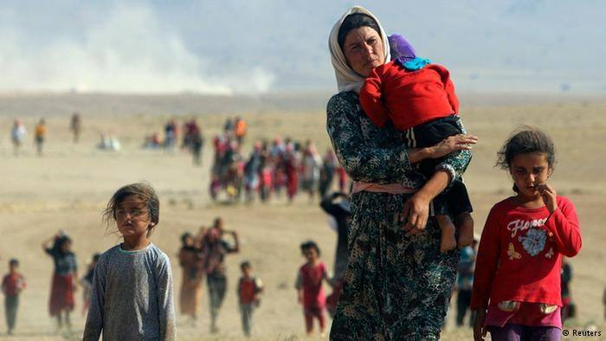

Slide 9
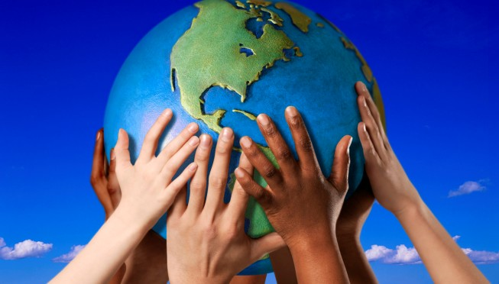
*Djeca i mladi imaju pravo u ratu i bijegu dobiti posebnu pomoć i zaštitu! *Sva djeca i mladi imaju ista prava. Nijedno dijete ne smije biti oštećeno zbog svog spola, boje kože, jezika ili religije.

Slide 10
*Djeca i mladi imaju pravo na odmor, slobodno vrijeme, igru i sudjelovanje u kulturnim i umjetničkim aktivnostima!

Slide 11
NJEGUJMO SOLIDARNOST, TOLERANCIJU!

Slide 12
RJEŠAVAJMO SVE SUKOBE NENASILNIM PUTEM!

Slide 16
IGRA JE MIR!

Slide 17
LJUBAV JE MIR!

Slide 18
PRIJATELJSTVO JE MIR!

Slide 19
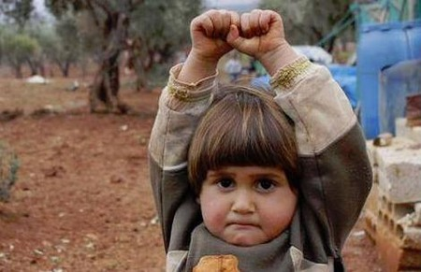
DJETINJSTVO JE MIR!

Slide 20
SIGURNOST JE MIR!

Slide 21
TRADICIJA JE MIR!

Slide 23
Kreirajmo kulturu mira. POŠTUJMO I VOLIMO JEDNI DRUGE!

Slide 24
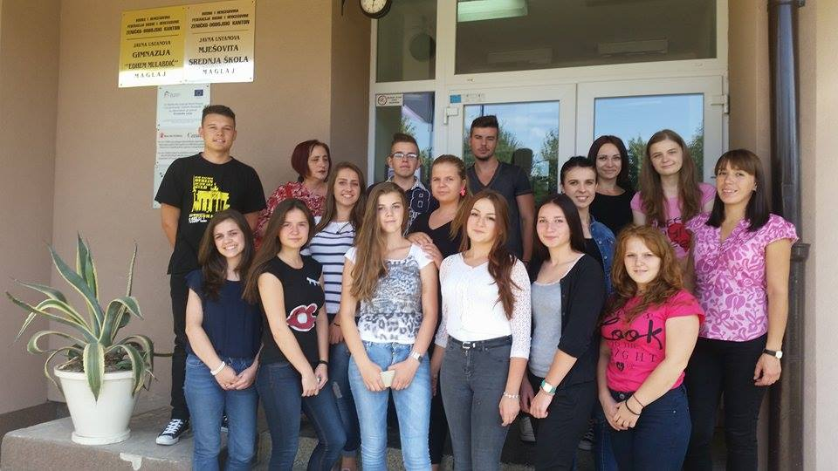
Učenici III3 sa razrednicom Azrom Pašić, Mješovita srednja škola Maglaj

